Slide 1
جامعة المجمعة كلية المجتمع لجنة الأنشطة الطلابية
المجلة المرئية للأنشطة الطلابية
(العدد الرابع عشر)

Slide 2
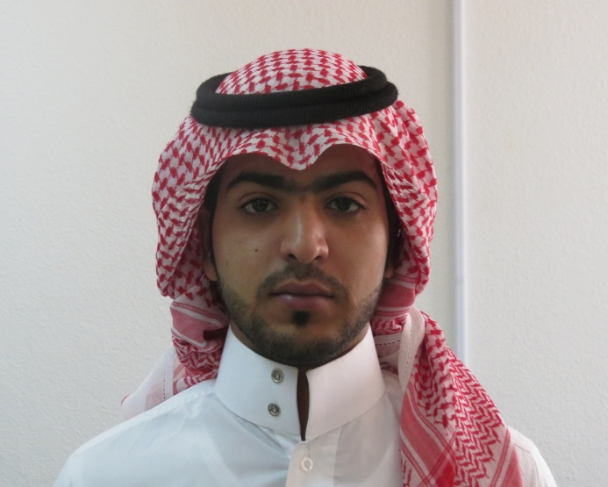
الطالب المثالي للأسبوع الماضي
يسر لجنة الأنشطة الطلابية أن تعلن الطالب:
بجاد عامر عبد الله الثبيتي
المستوى الرابع لغة انجليزية (321100976)
طالباً مثالياً للكلية
للأسبوع الماضي و للمرة الثانية على التوالي
لتفوقه الأكاديمي ومشاركته بمناشط الكلية بفاعلية
مع أطيب التمنيات بالتوفيق

Slide 3
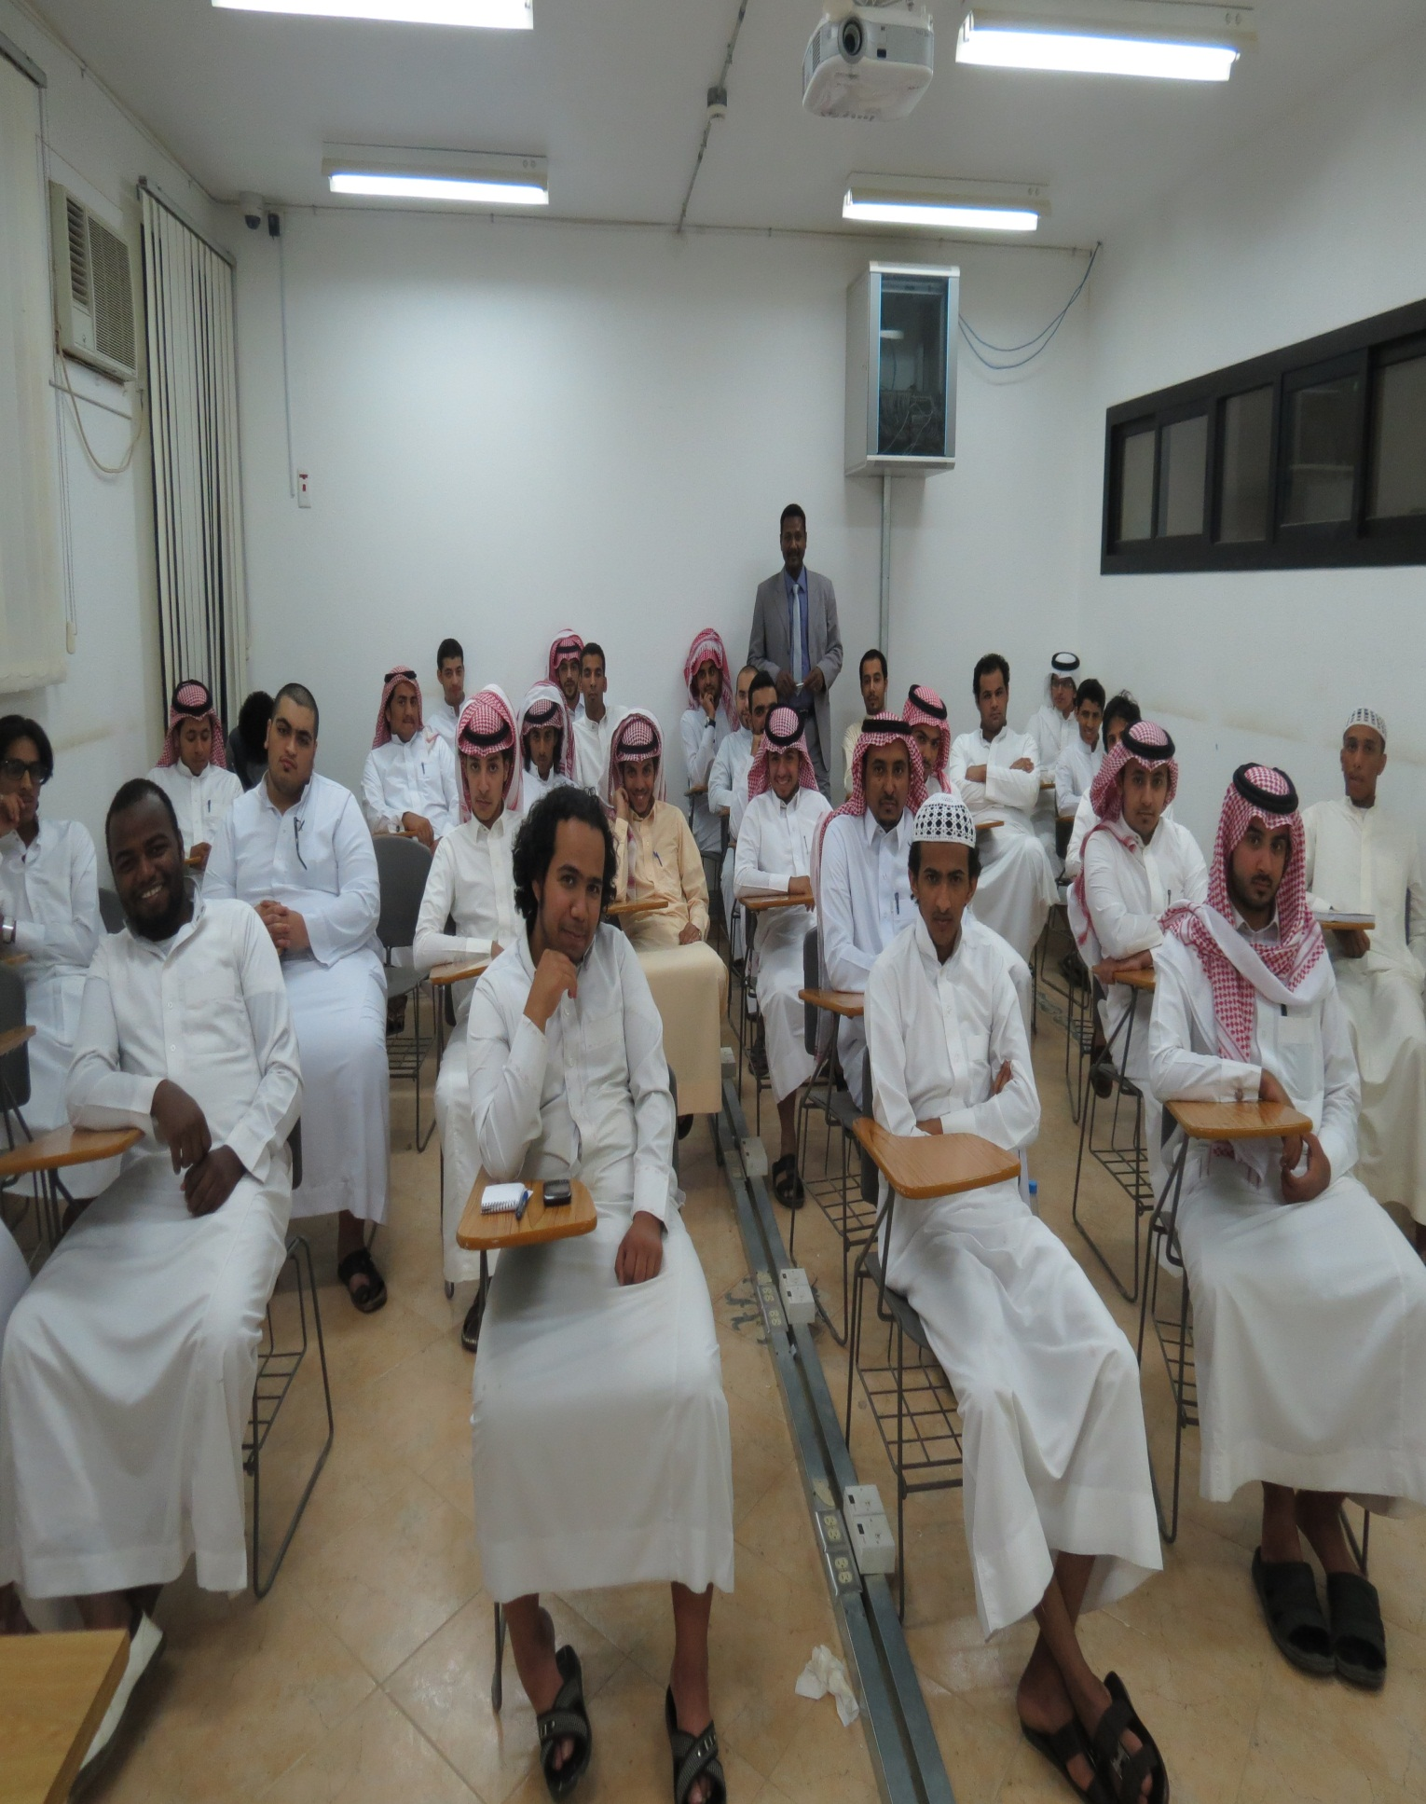
لجنة الانشطة الطلابية بالكلية تقييم دورة تدريبية بعنوان اعرف نفسك إعداد و تقديم الأستاذ أحمد ياسين

Slide 4
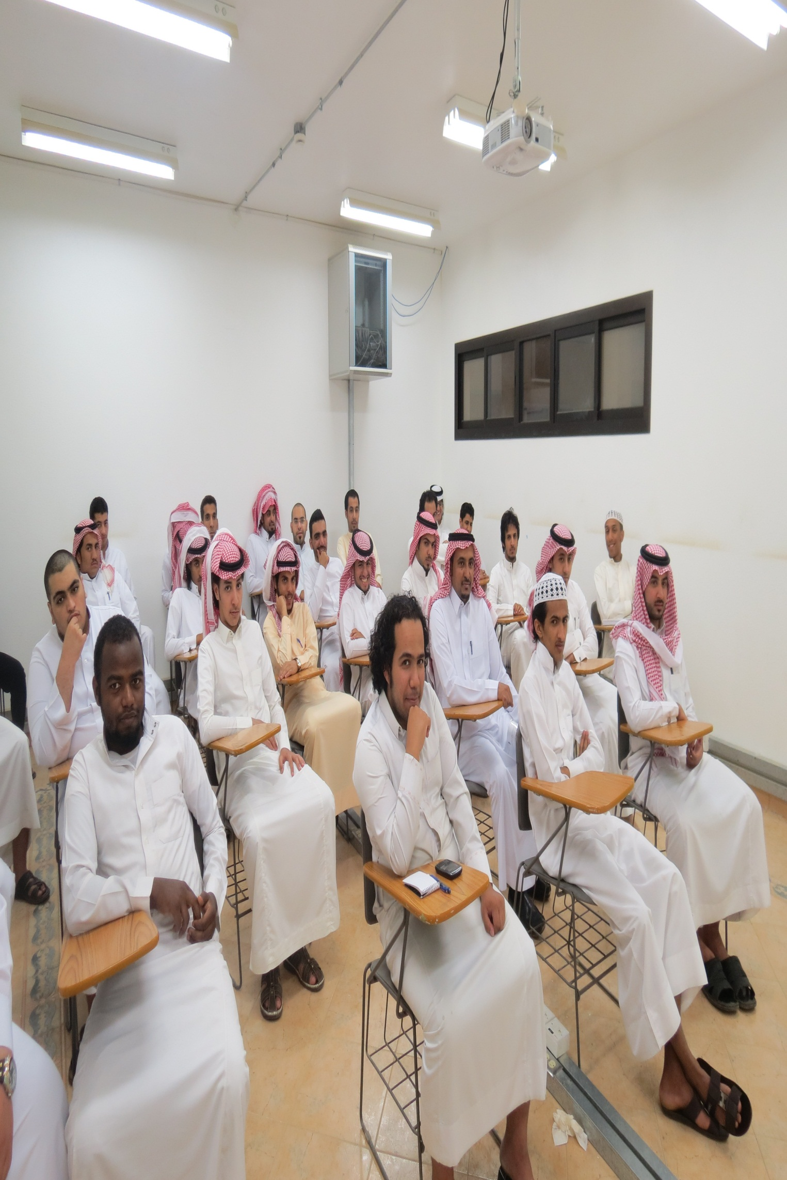
حرص طلابي على حضور الدورة التدريبية التي أعدها وقدمها الأستاذ أحمد ياسين ، بعنوان إعرف نفسك

Slide 5
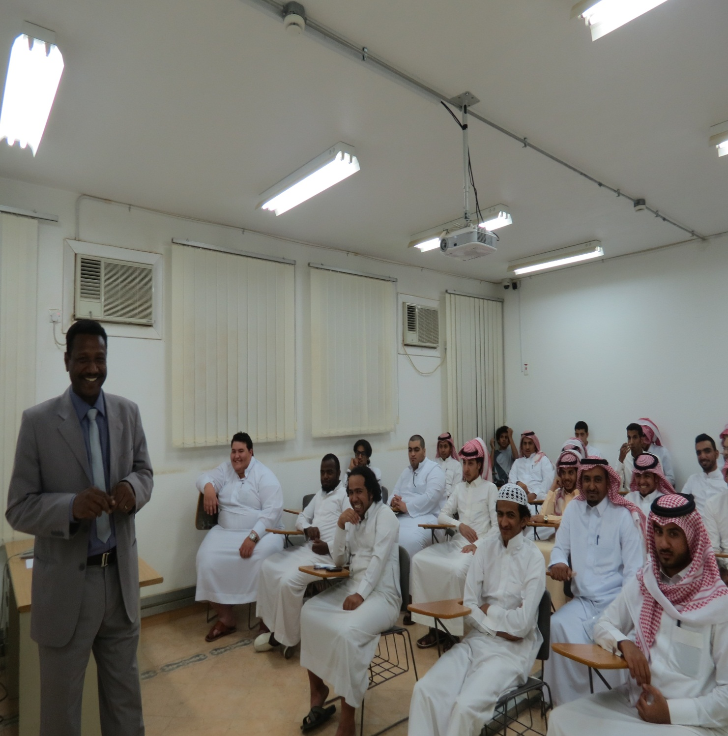
حرص طلابي على حضور الدورة التدريبية التي أعدها وقدمها الأستاذ أحمد ياسين ، بعنوان إعرف نفسك

Slide 6
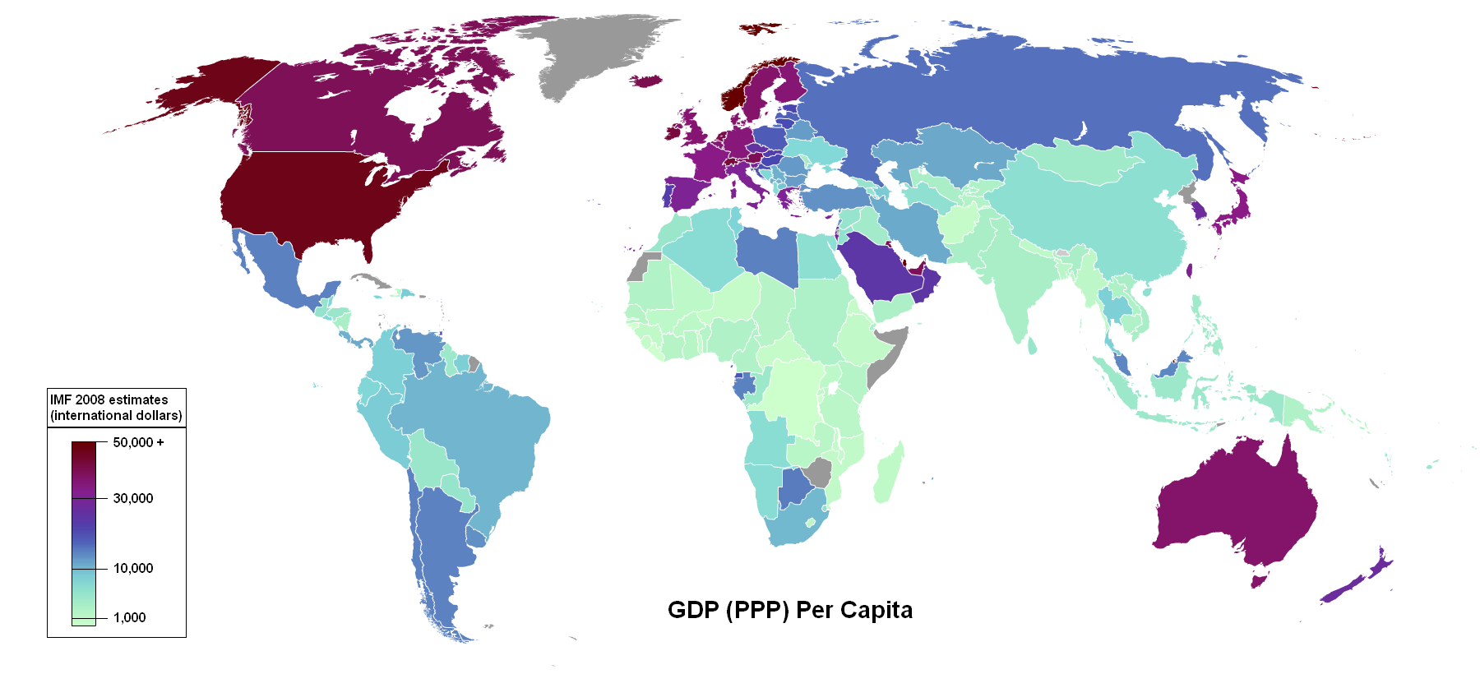
إعــلان
تعلن لجنة الانشطة الطلابية بالكلية عن إقامة دورة تدريبية بعنوان
» دليل الفرد العادي إلى المصطلح الإقتصادي»
إعداد و تقديم: أ. شاكر نويجي
يوم السبت 1434/6/10 هـ ، الساعة السادسة و نصف مساءاً بقاعة رقم 11.
بادر بالتسجيل لدى معد الدورة

Slide 7
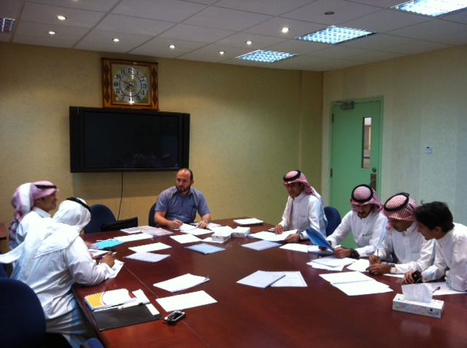
الاجتمـاع التحضيـري لندوة تحت عنـوان
" المشروعات الصغيرة في عيون طلاب كلية المجتمع »

Slide 8
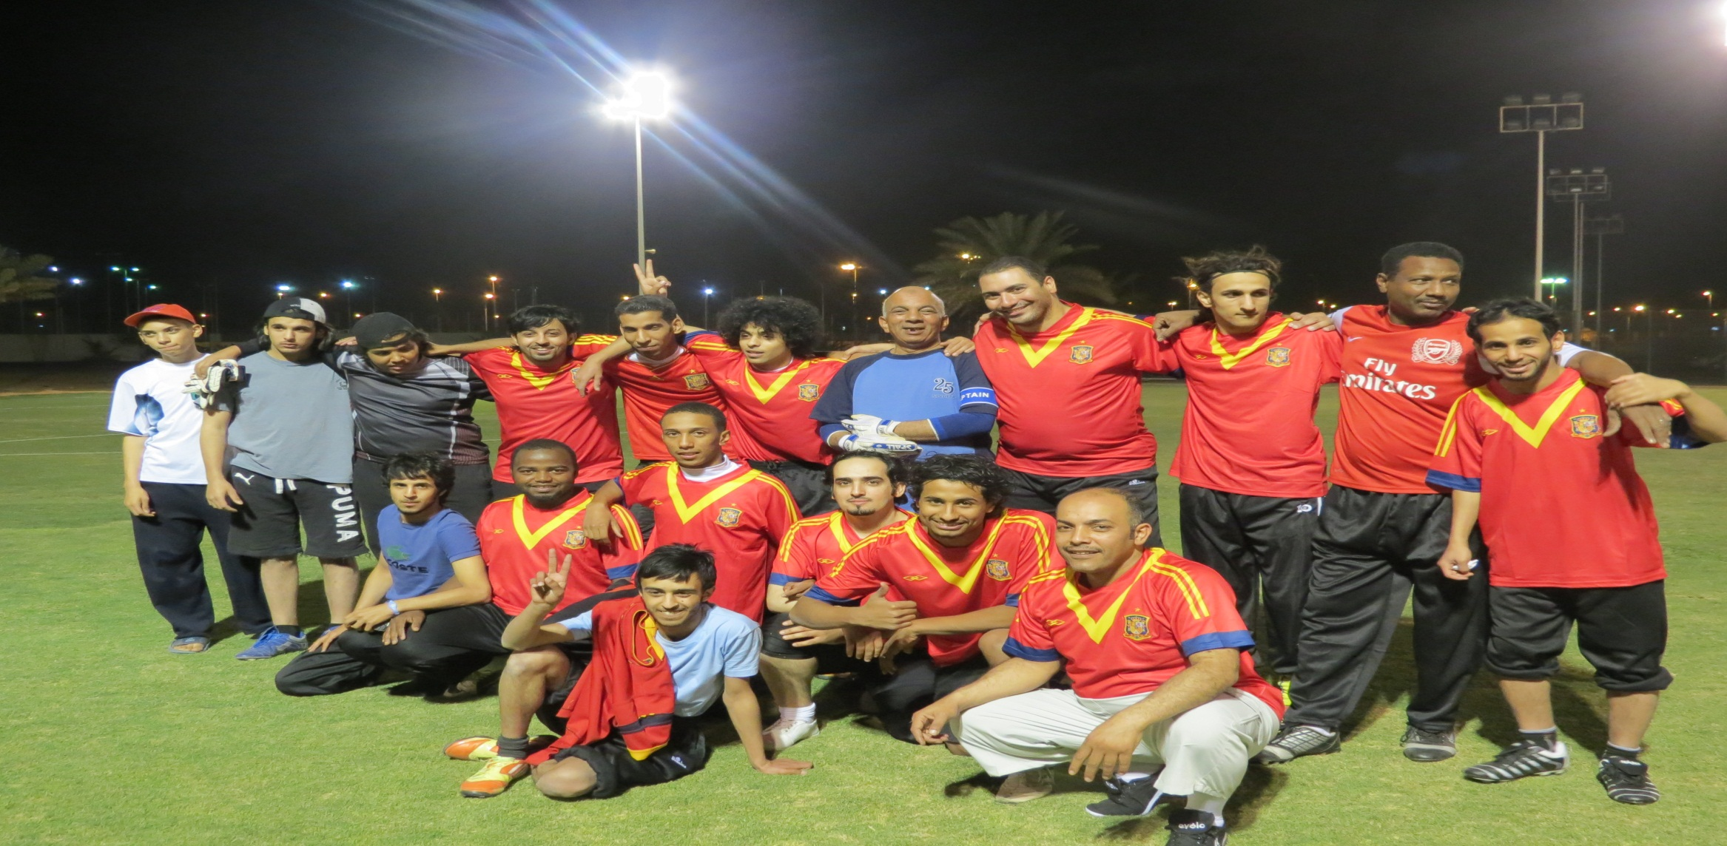
فريق منسوبي الكلية شارك في كأس الجامعة

Slide 9
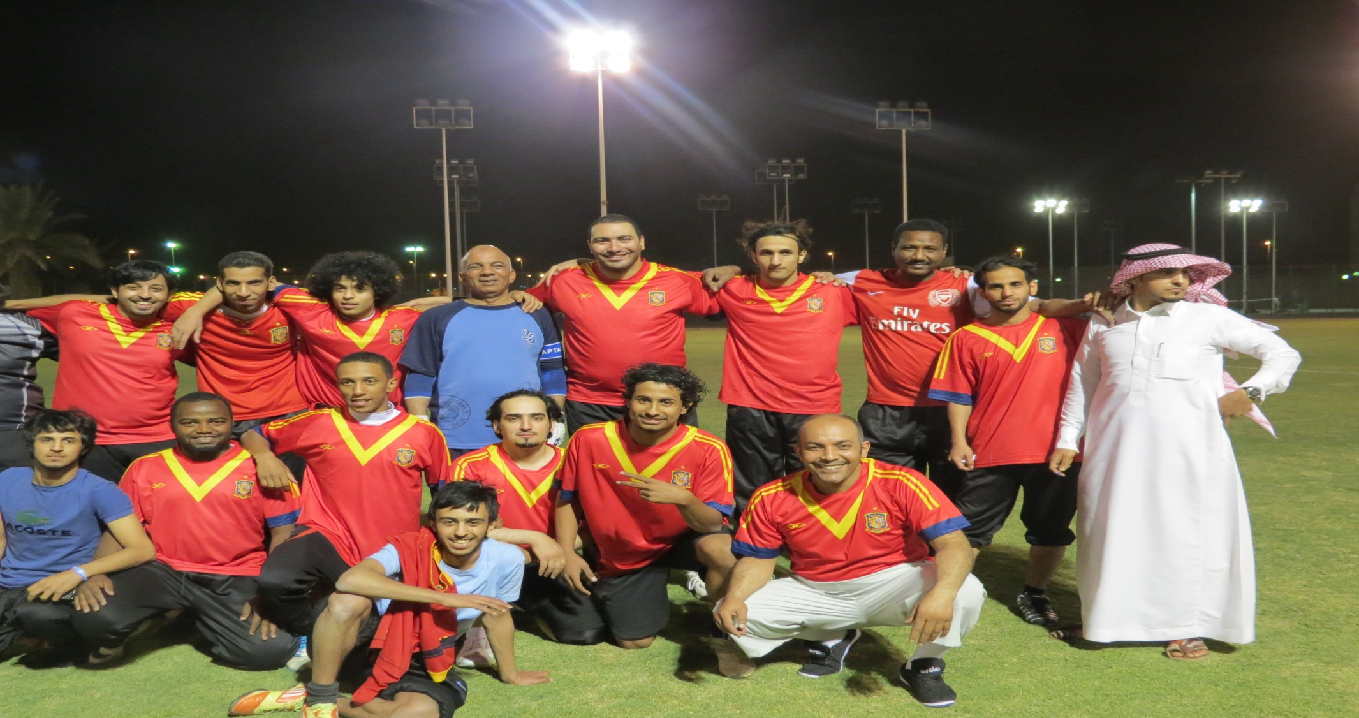
فريق منسوبي الكلية شارك في كأس الجامعة

Slide 10
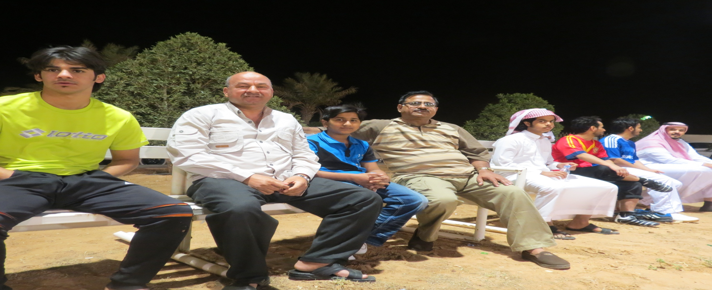
منسوبـي الكليـة و مسانـدة لفريـق الكليـة

Slide 11
إعـــلان
تعلن لجنة الانشطة الطلابية بالكلية
عن زيارة مكة و المدينة
خلال الفترة
من 21 إلى 1434/6/23 هـ
بادر بالتسجيل
في النموذج المعد في مقر الأنشطة الطلابية

Slide 12
تقيم الخدمات الطبية بالجامعة حملة للتبرع بالدم بكلية المجتمع الأحد 1434/6/11 هـ ، الساعة التاسعة صباحاً

Slide 13
جامعة المجمعة كلية المجتمع لجنة الأنشطة الطلابية
مع تحيات
لجنة الأنشطة الطلابية

